Slide 1
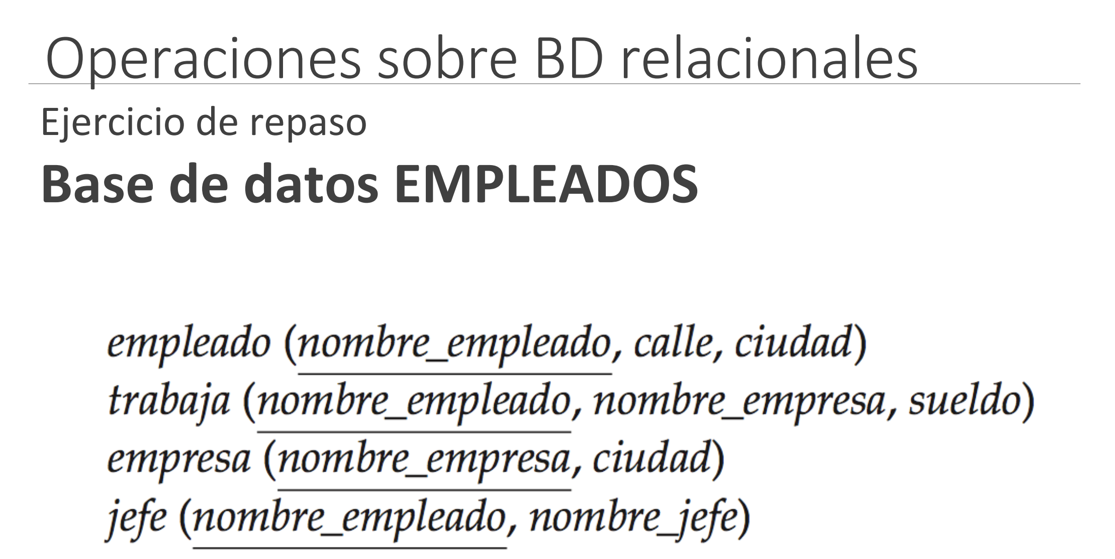
TAREA, LOS EJECICIOS DE LA SEMANA 6 SOBRE ALGEBRA RELACIONAL, DEBEN SER RESULETOS USANDO CALCULO RELACIONA
1. Determinar el nombre y ciudad de residencia de todos los empleados que trabajan en el Banco BANAMEX
π nombre_empleado, ciudad (σ empleado.nombre_empleado = trabaja. nombre_empleado ^ nombre_empresa = 'Banco BANAMEX'(empleado x trabaja) )
2. Determinar el nombre, domicilio y ciudad de residencia de todos los empleados que ganan más de 10.000.
π nombre_empleado, calle, ciudad (σ sueldo > 10.000(empleado x trabaja) )
3. Determinar el nombre, domicilio y ciudad de residencia de todos los empleados que trabajan en el Banco BANAMEX y ganan más de 10.000
π nombre_empleado, calle, ciudad (σ nombre_empresa = 'Banco BANAMEX’ AND sueldo > 10.000 (empleado x trabaja) )
4. Determinar el nombre de los jefes con empleados en la ciudad de Xalapa.
π nombre_jefe (σ ciudad = 'Xalapa' (jefe x empleado) )

